Slide 1




DISPOSITIVO AUTÔNOMO PARA MAPEAMENTO E SOLUÇÃO DE LABIRINTOS UTILIZANDO ESP8266 E ALGORITMO DE BUSCA EM LARGURA
Nome: João Gonçalves
Orientador: Me. Marcelo Christiano da França Júnior

Slide 2



Estrutura da apresentação
1
Problema de pesquisa
2
Introdução
3
Revisão de literatura
4
Metodologia
5
Resultados
6
Conclusão

Slide 3
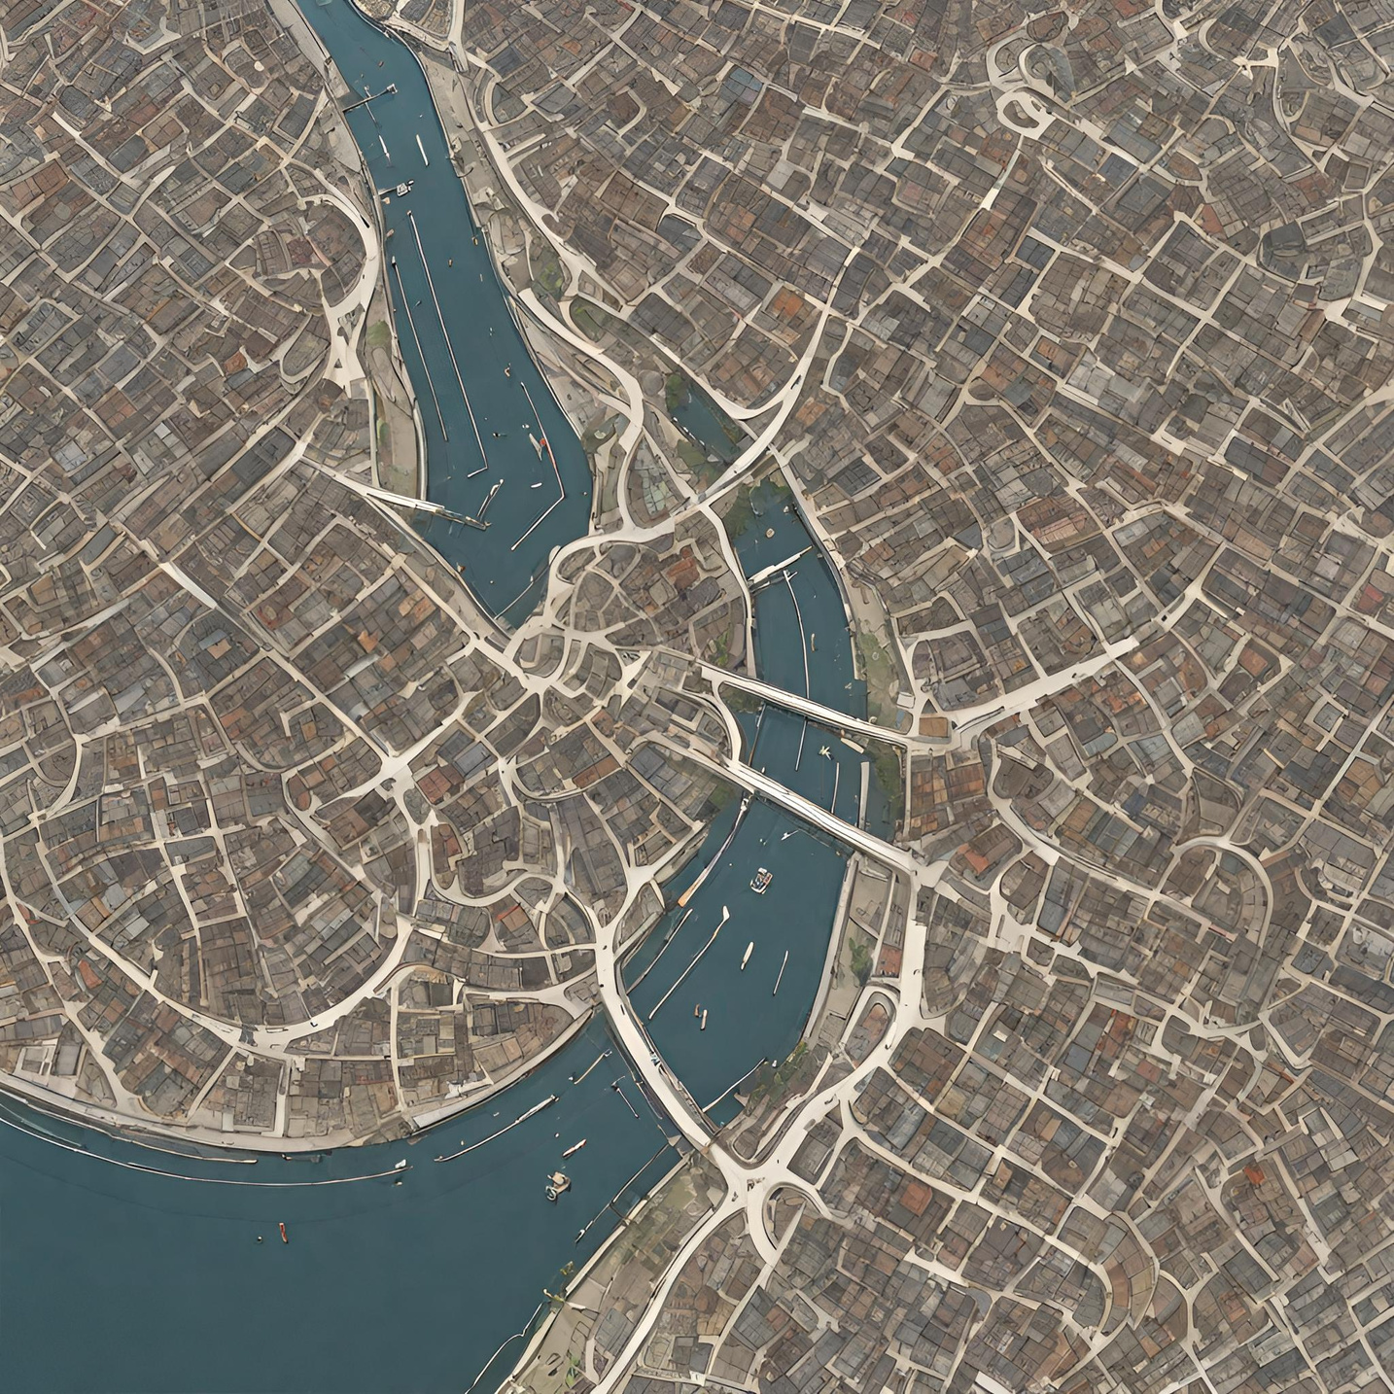
Problema de pesquisa
Como percorrer um caminho sem ter conhecimento do percurso, utilizando ESP8266 e algoritmos de busca em largura?

Slide 4
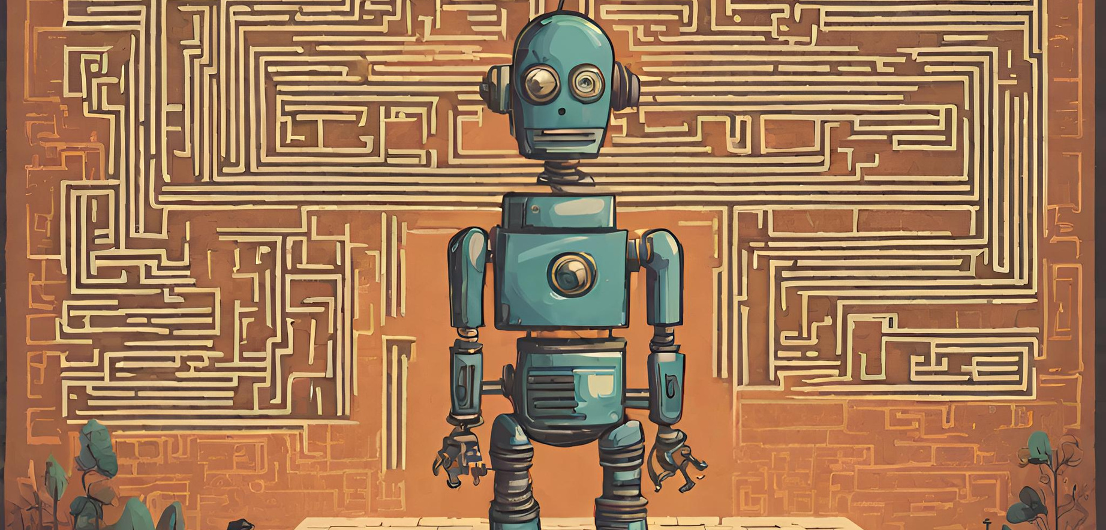
Introdução

Slide 5
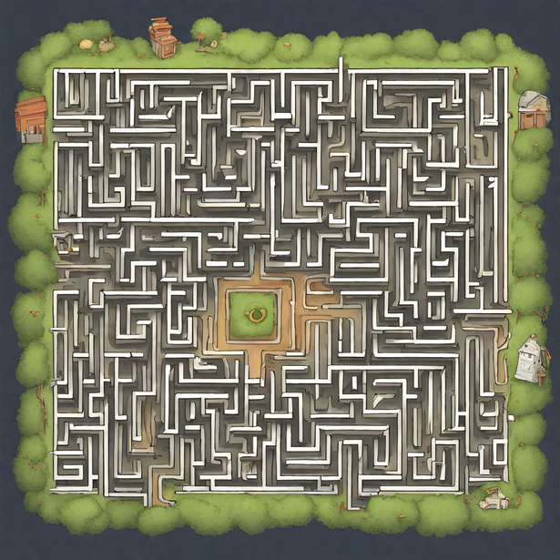
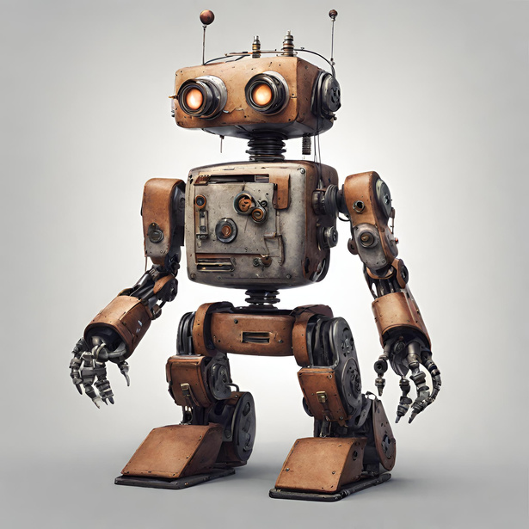
Contextualização
Tipos de Labirintos
Robô
Meandros e maze
Rabota e robotnik

Slide 6

Objetivo Geral
Desenvolver um protótipo de um dispositivo autônomo para mapeamento e solução de labirintos utilizando ESP8266 e algoritmos de busca em largura.

Slide 7
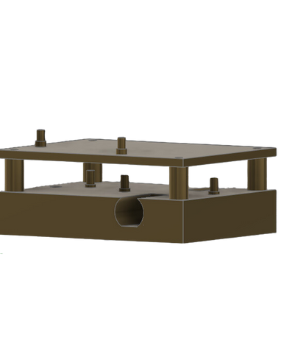
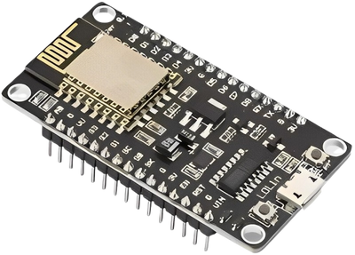
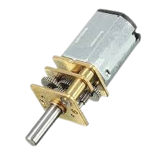
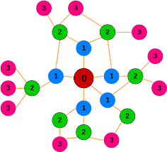
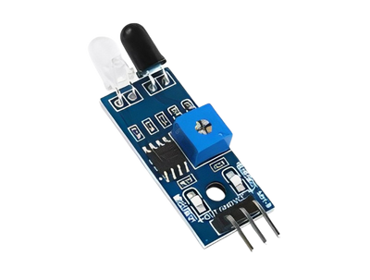
Objetivos específicos
ESP8266
Motores
Sensor
Protótipo
Algoritmo

Slide 8

Revisão da literatura

Slide 9
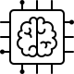
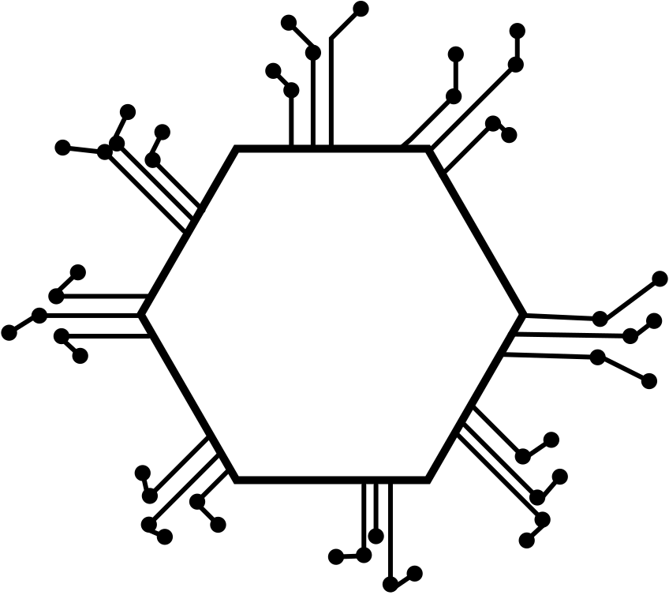


Tópicos abordados
01
Microcontrolador
02
Sensores
03
Atuadores
04
Algoritmo de busca

Slide 10
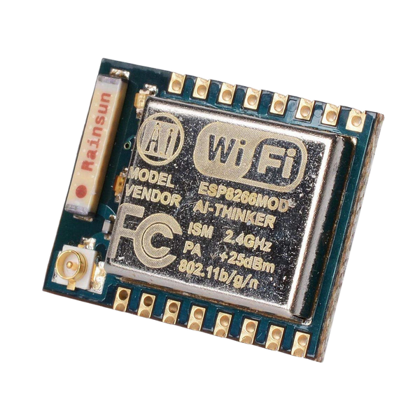
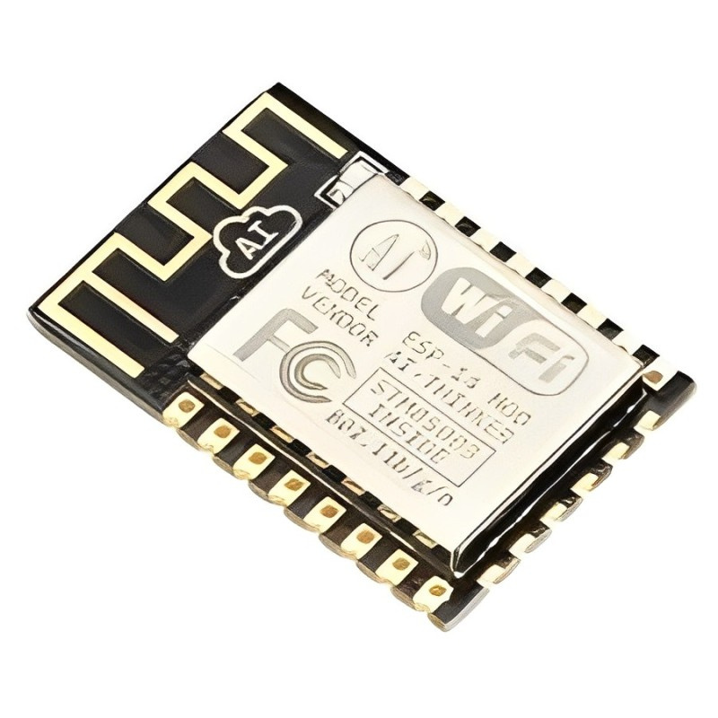
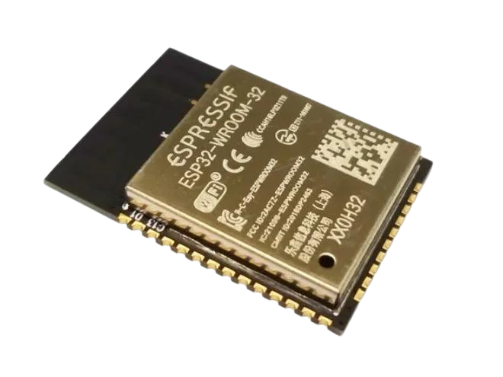
Microcontrolador ESP8266
Produzido pela fabricante chinesa Espressif, é um microcontrolador de 32 bits que funciona na frequência padrão de 80 MHz, podendo chegar a 160 MHz. É possível encontrar diversos módulos deste microcontrolador ESP-12E, ESP-07, ESP32, entre outros.

Slide 11

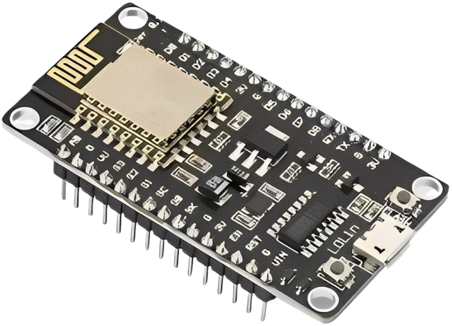
NodeMCU
Plataforma open source da família ESP8266 criada para ser utilizada no desenvolvimento de projetos IoT (Internet of Things) e também surgiu para facilitar a construção de projetos utilizando o ESP8266.

Slide 12

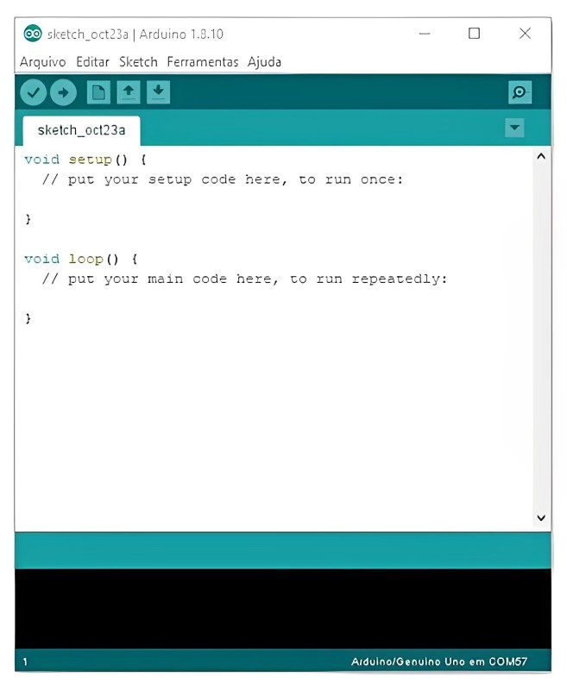

Programação
Uma das maneiras de programar o NodeMCU é através da utilização da IDE do Arduino, esta IDE é open source, através desse ambiente podemos usar bibliotecas que utilizam a linguagem C++ entre outras ferramentas fornecidas pelo ambiente.

Slide 13

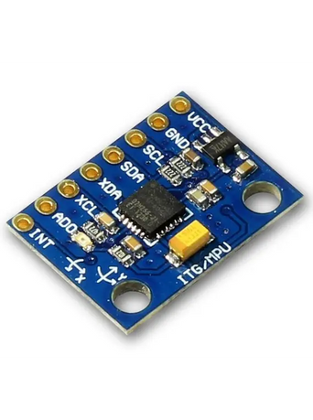

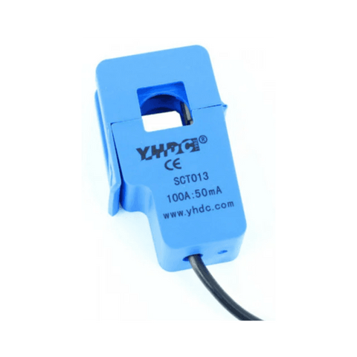
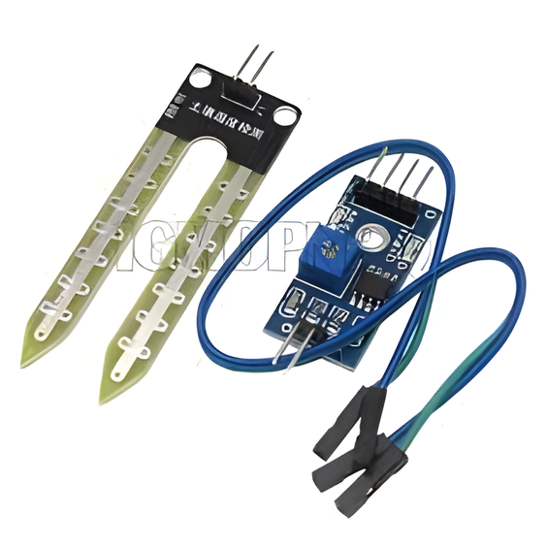

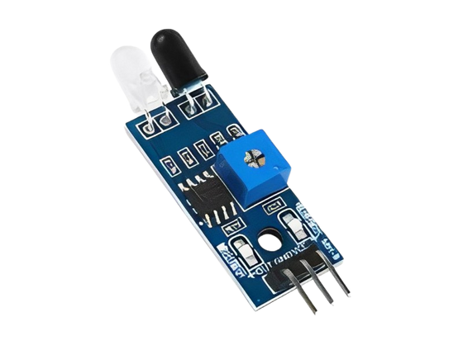



Sensores
Sensores são dispositivos eletrônicos utilizados para obtenção de dados, efetuando a função de medir algum estímulo recebido pelo ambiente externo.

Slide 14

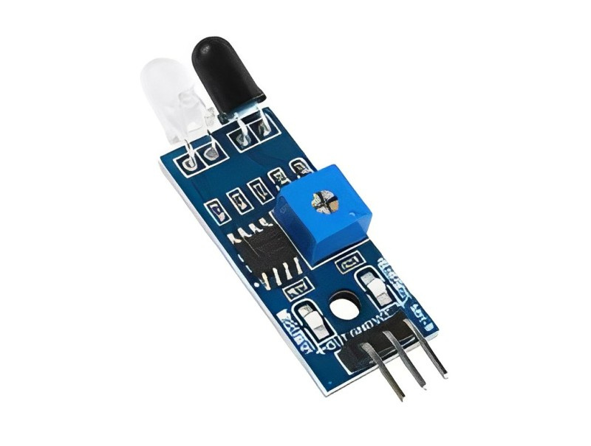

Sensor reflexivo Infravermelho
HW-201
Módulo eletrônico capaz de detectar objetos que estejam em sua frente. Por meio de um LED emissor infravermelho responsável por emitir a luz infravermelha e um LED receptor infravermelho para detectar o sinal infravermelho.

Slide 15
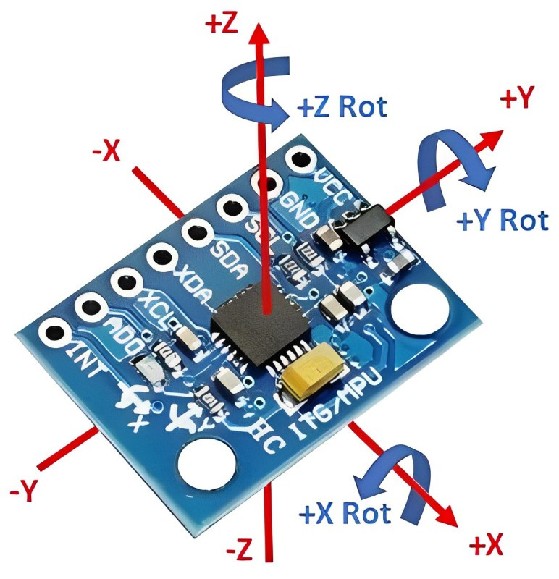
Sensor
MPU-6050
Combina um giroscópio e um acelerômetro.
01
Giroscópio é um dispositivo que mede a variação do ângulo, realizando a conversão de quão rápido o sensor está girando em graus por segundo.
02
O acelerômetro exerce a função de medir acelerações, tendo como referência forças externas que agem sobre o mesmo

Slide 16
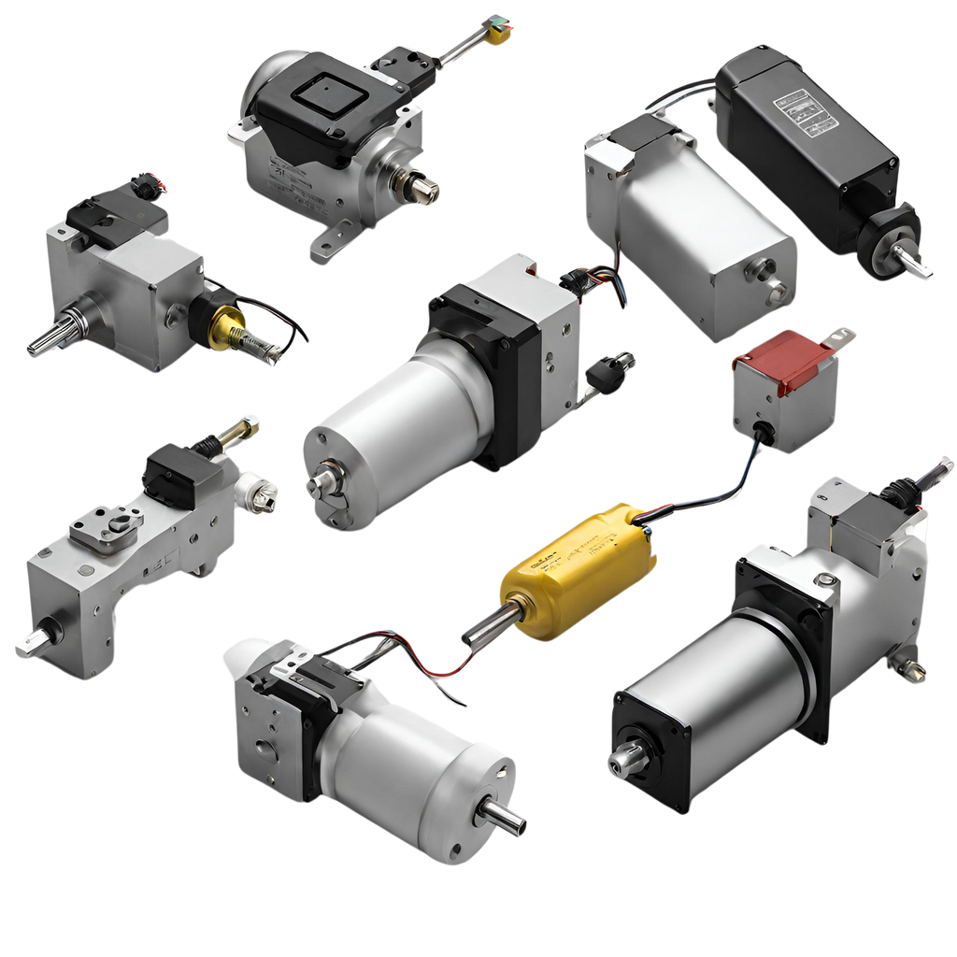
Atuadores
Dispositivos que exercem a função de converter energia elétrica, hidráulica ou pneumática em potência mecânica.

Slide 17
Motores elétricos
Corrente Alternada
São os motores mais utilizados, por terem um custo mais baixo, pois a distribuição de energia elétrica é feita principalmente em corrente alternada, e também por funcionarem com uma velocidade fixa proporcionando grandes potências.

Slide 18

Motores elétricos
Corrente Contínua
Custo mais elevado, pois necessitam de uma fonte de corrente contínua e de uma manutenção frequente. Entretanto ao contrário dos motores de corrente alternada este pode funcionar com velocidades ajustáveis.

Slide 19


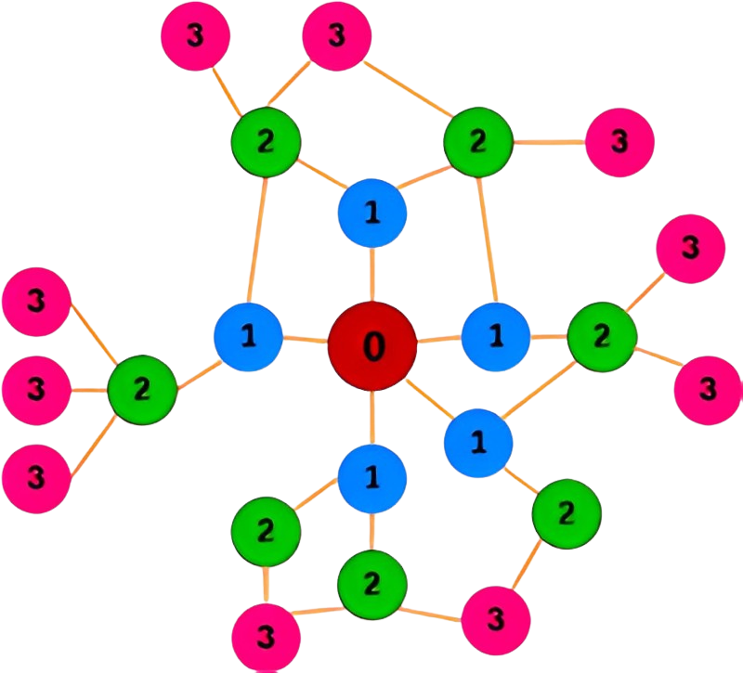

ALGORITMO DE BUSCA EM LARGURA
Utilizado para determinar o menor caminho de um ponto a outro, manualmente, fazendo a busca em todos os caminhos possíveis.

Slide 20
Metodologia

Slide 21


Características
Abordagem Quali-quantitativa
Natureza aplicada
Objetivos exploratória
Pesquisa bibliográfica

Slide 22
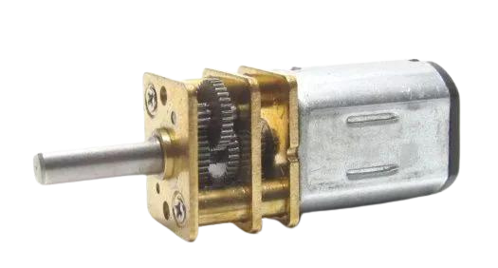
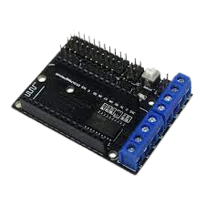
Componentes
Microcontrolador
Sensor
Motor
Motor shield

Slide 23

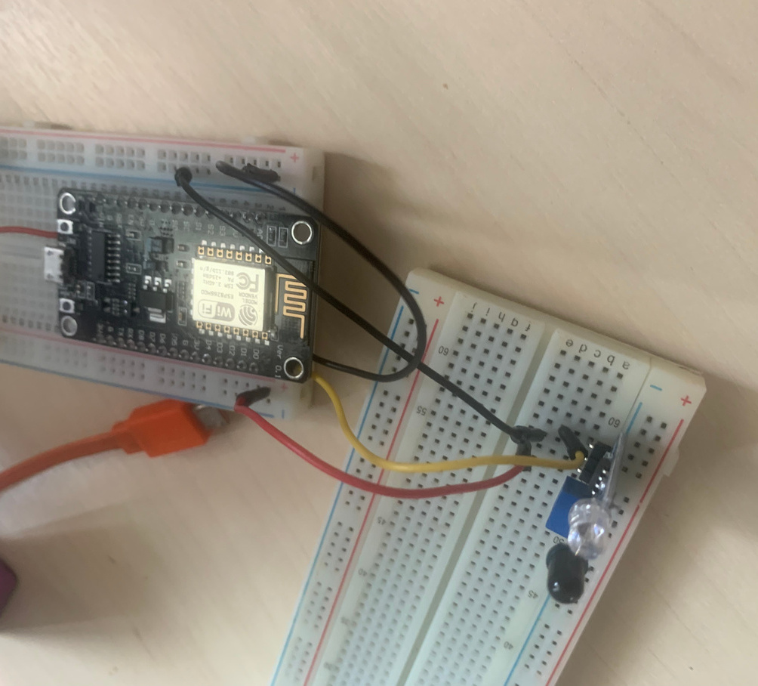
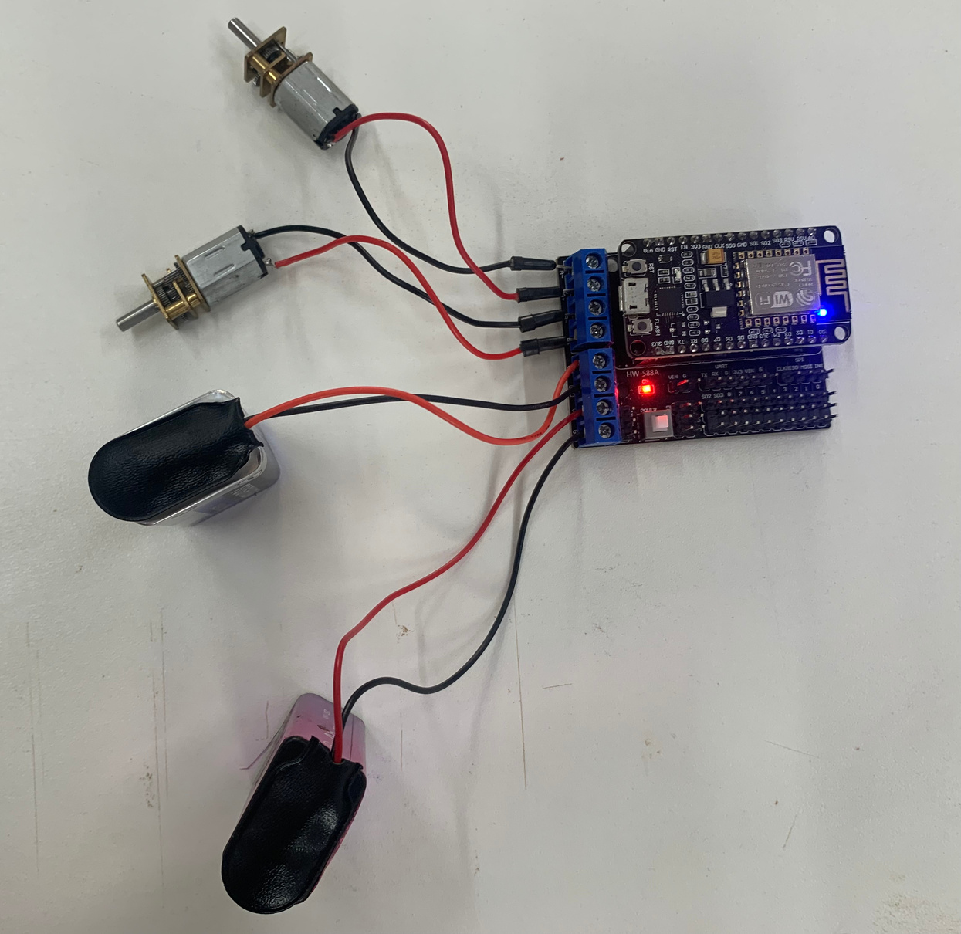

Teste com motores
Teste com sensor

Slide 24
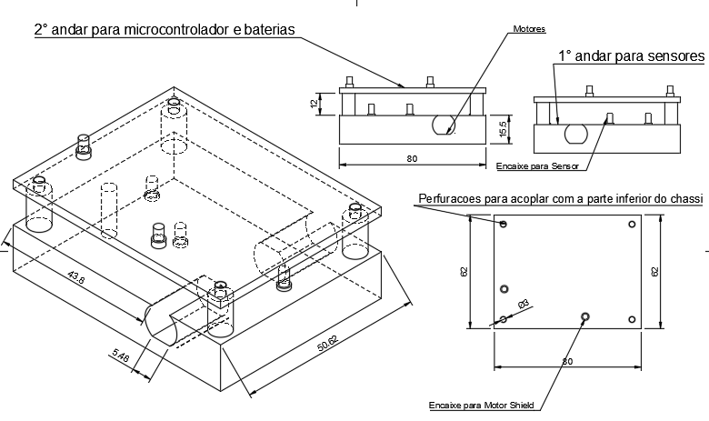

Estrutura

Slide 25
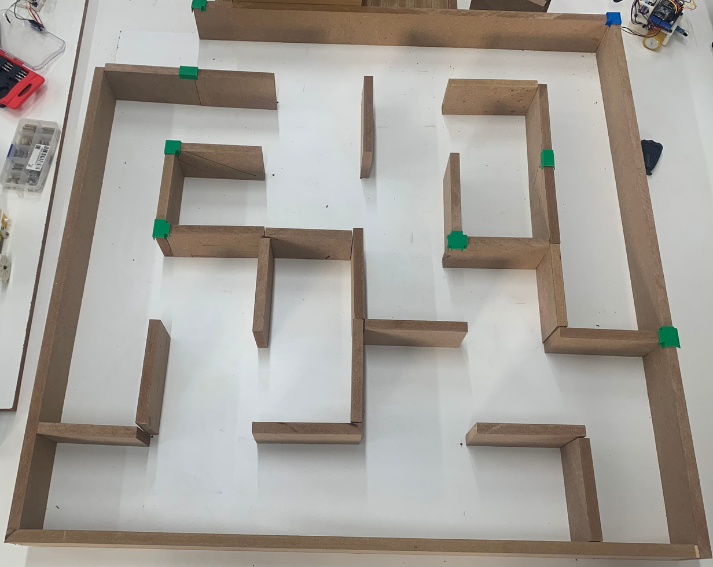
Labirinto
O labirinto foi planejado para possuir 6 linhas e 6 colunas, dispondo de paredes em suas laterais.
Possui medida total de 90x90 cm, havendo em seu piso perfurações a cada 15 cm para demarcar local de acoplamento das paredes.

Slide 26


Resultados
Construção do protótipo.

Slide 27
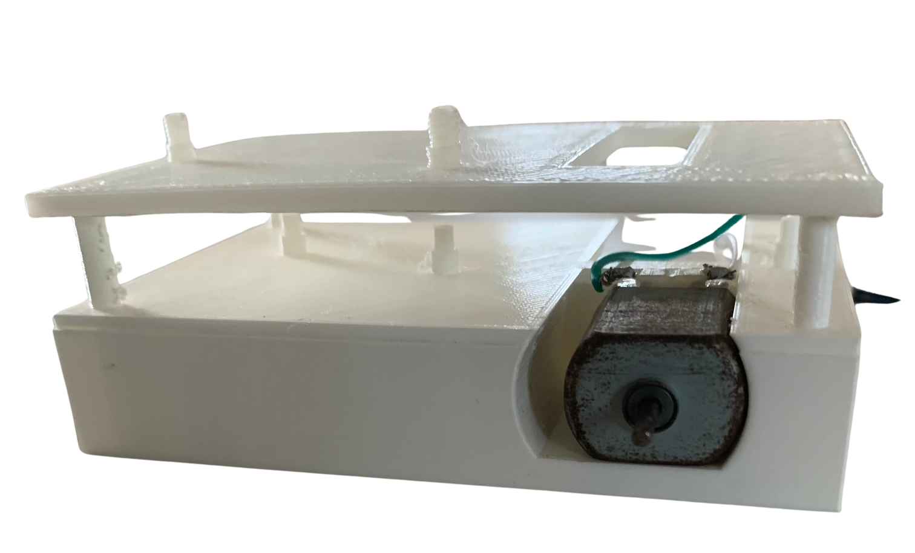
Primeiro
protótipo
Após a impressão do modelo notou-se que certas medidas como a de encaixe dos motores estavam inadequadas para uso.
ENTRETANTO...

Slide 28
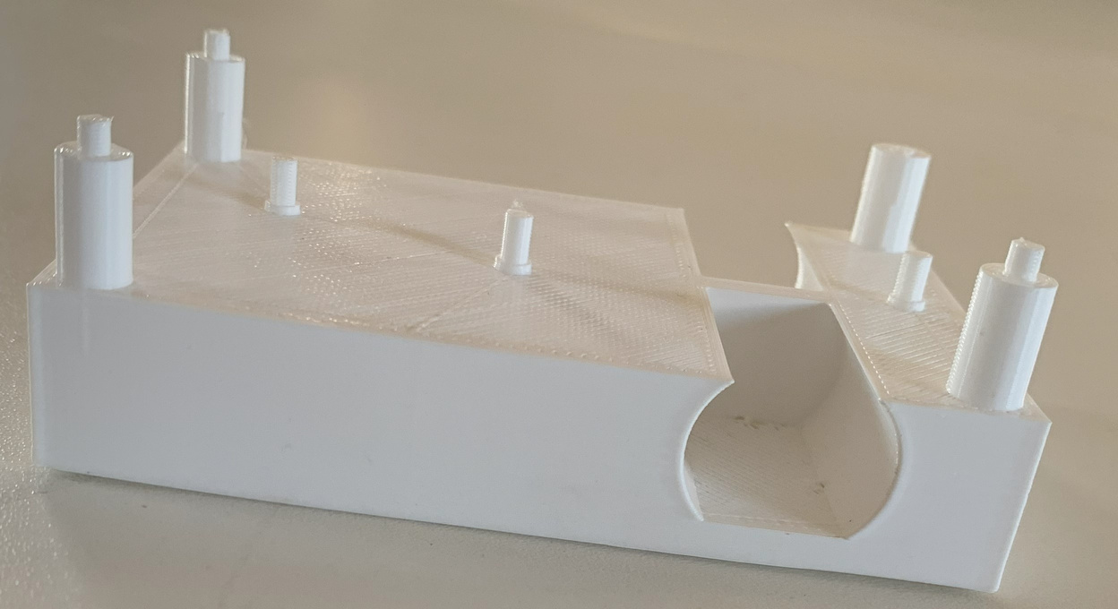
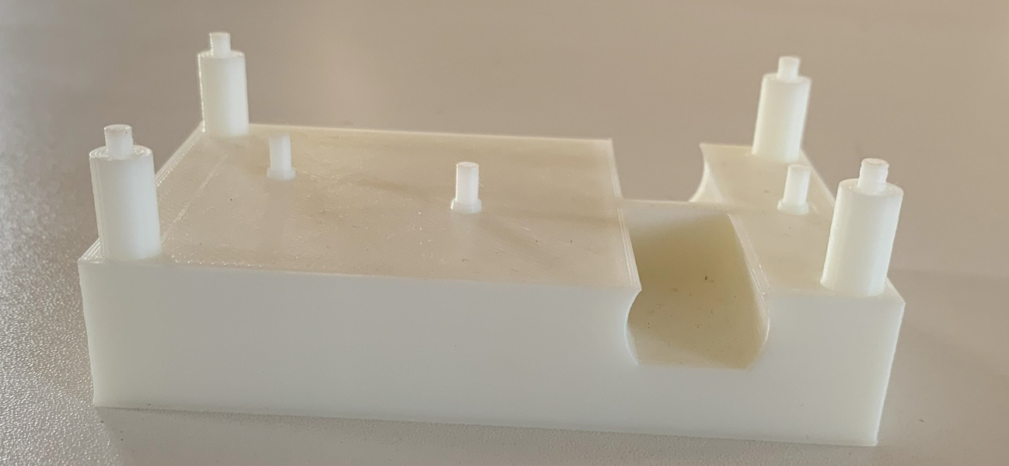
Ao decorrer do trabalho ocorreram cerca de 9 erros referentes a alguma medida, sendo assim necessário a impressão de 9 vezes da estrutura para serem alcançadas as medidas exatas para o segundo protótipo.

Slide 29
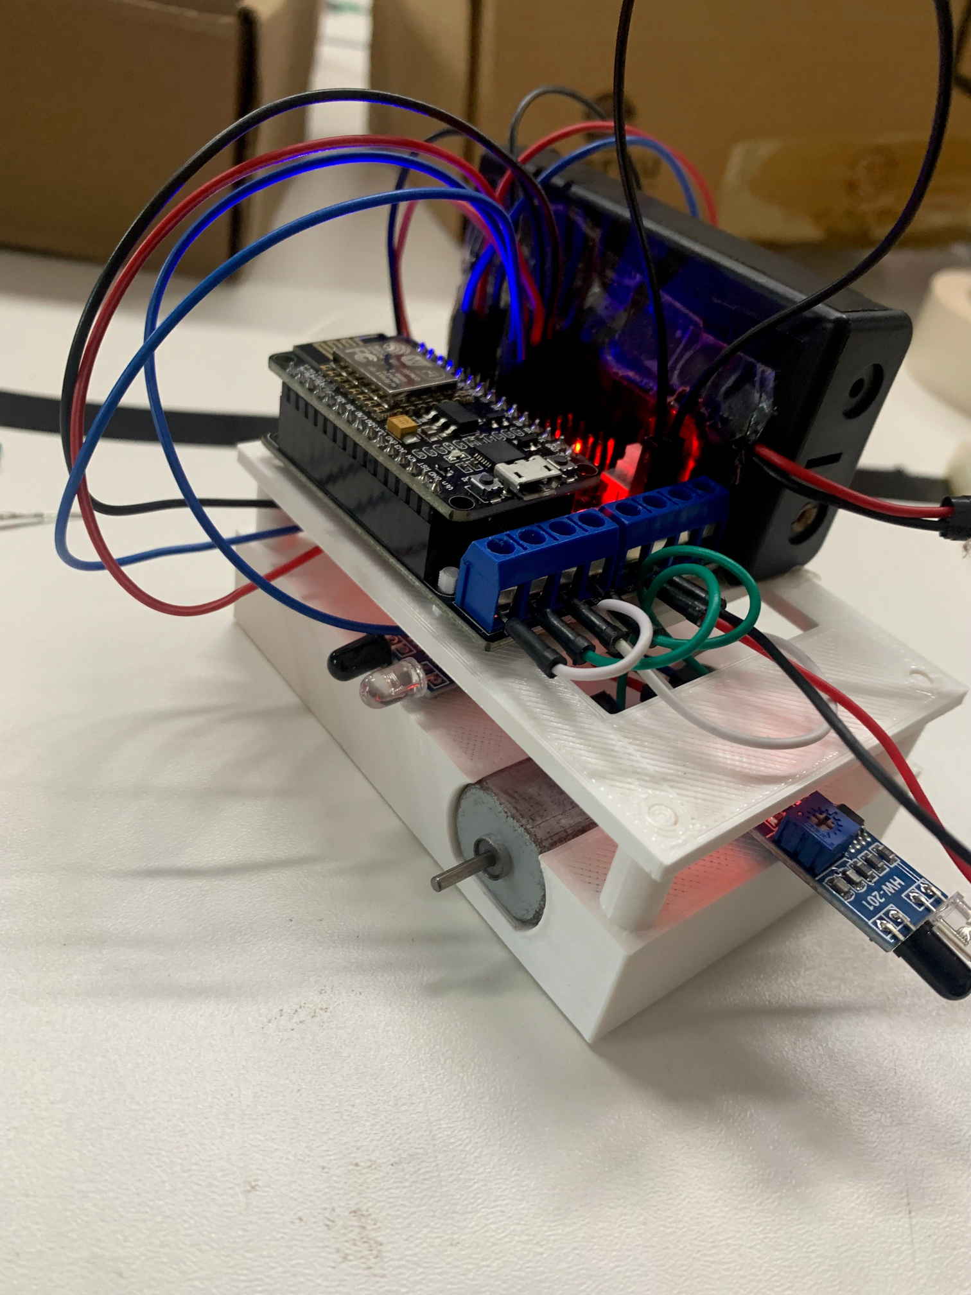
Segundo protótipo
Testes foram realizados com este protótipo a fim de confirmar as capacidades desse modelo, sem demora, notou-se que os motores utilizados não seriam eficazes para tal trabalho por possuírem pouco torque e baixa compatibilidade com rodas disponíveis, assim sendo necessário trocá-los por outra opção que fornecesse maior desempenho e maior uniformidade.

Slide 30
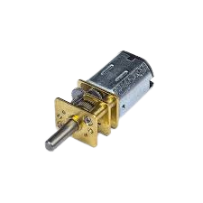
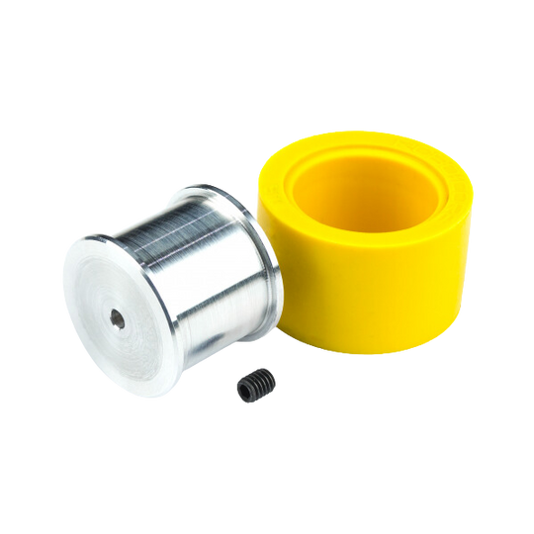
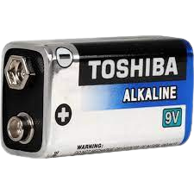
Componentes adquiridos
Motor 300 RPM | Roda Macia - 32mm | Bateria 9 Volts

Slide 31
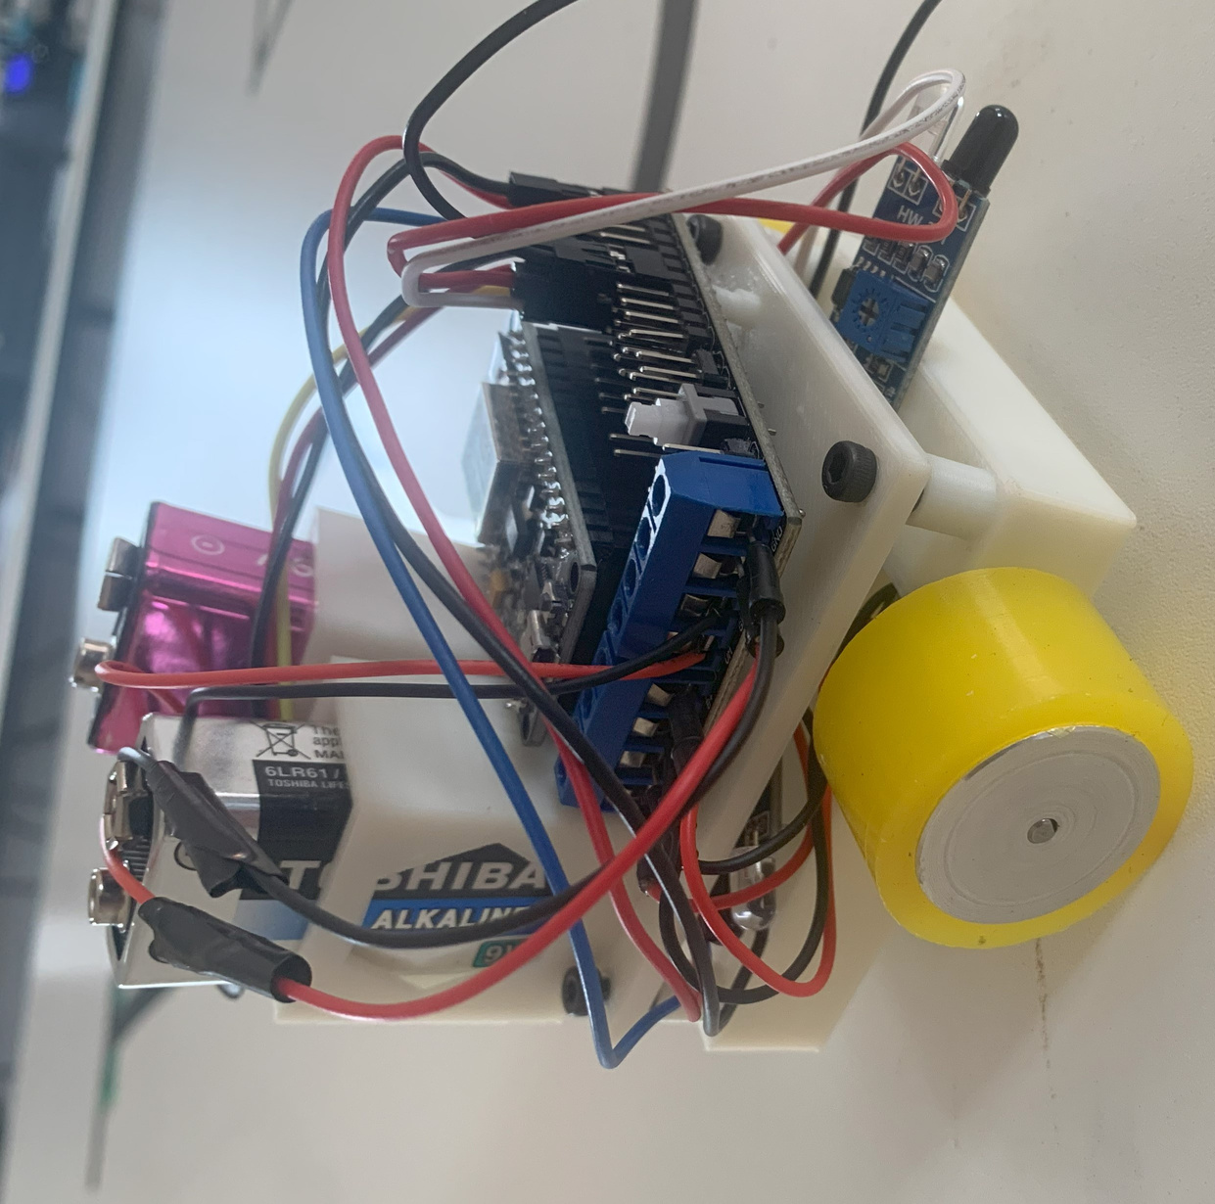
Terceiro protótipo
Com o terceiro protótipo montado, iniciou a fase da programação, para assim se realizar testes de bancada e se necessário buscar melhorias do prototipo.

Slide 32
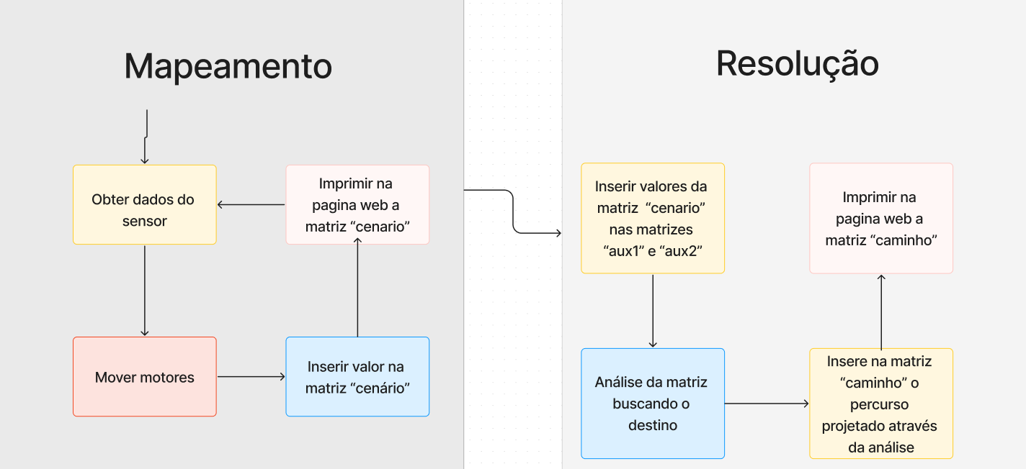
Fluxograma

Slide 33

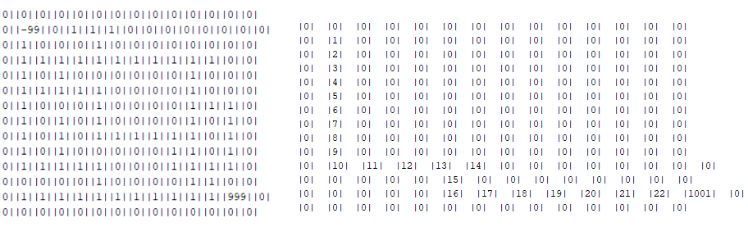
Resultados Terceiro protótipo

Slide 34


Resultados Terceiro Protótipo
Problemas
Soluções
1
Locomoção
1
Motores de 30 RPM
Sensor MPU 6050
2

Slide 35

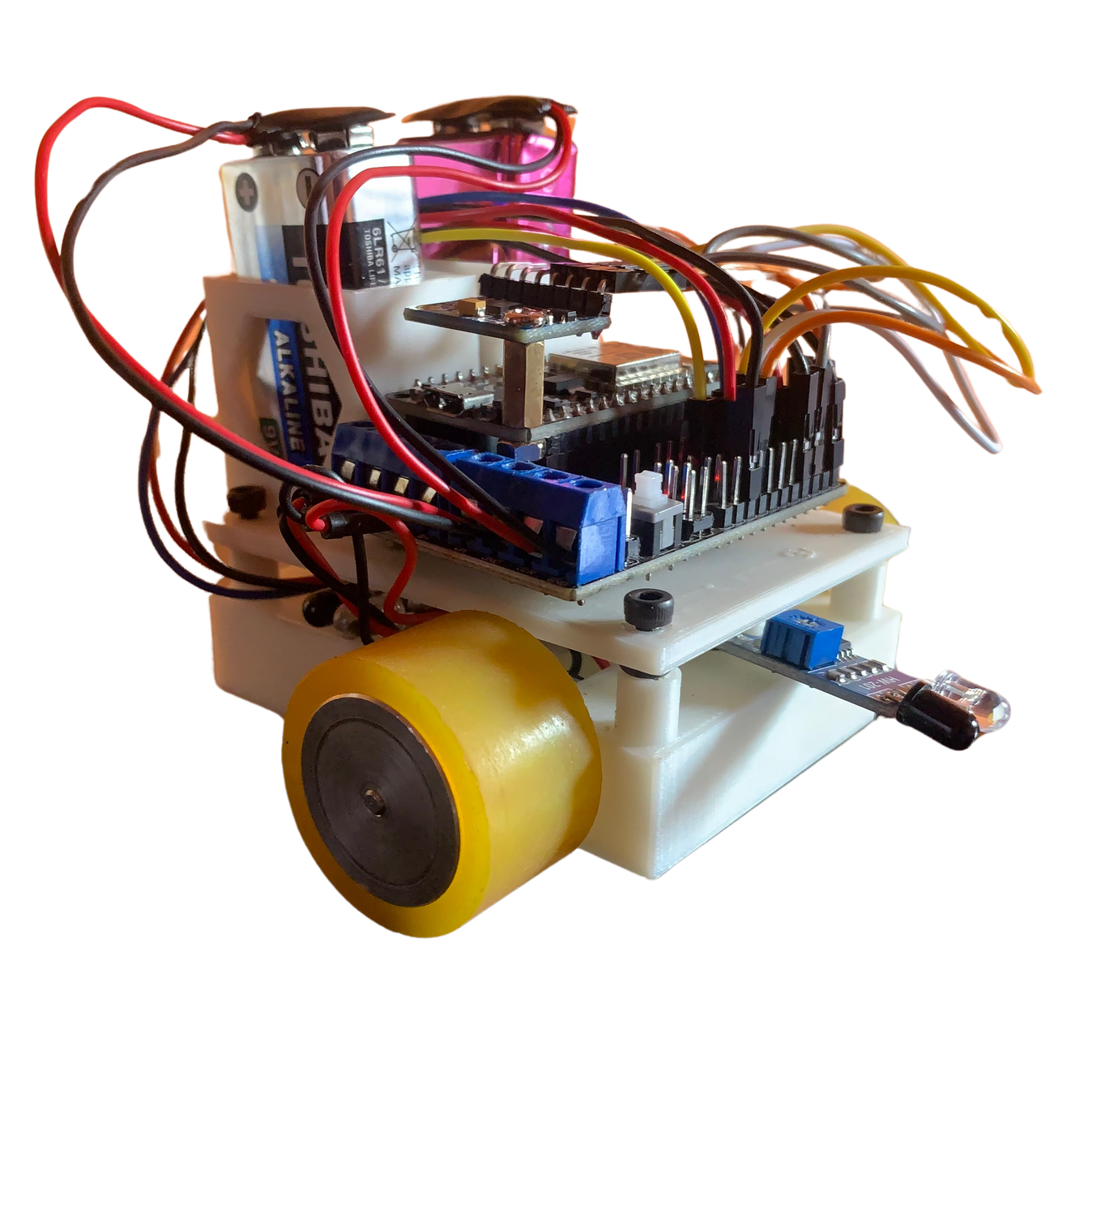

Quarto Protótipo
Após a implementação do sensor MPU-6050, foi realizado testes de bancadas a fim de validar o protótipo elaborado.

Slide 36
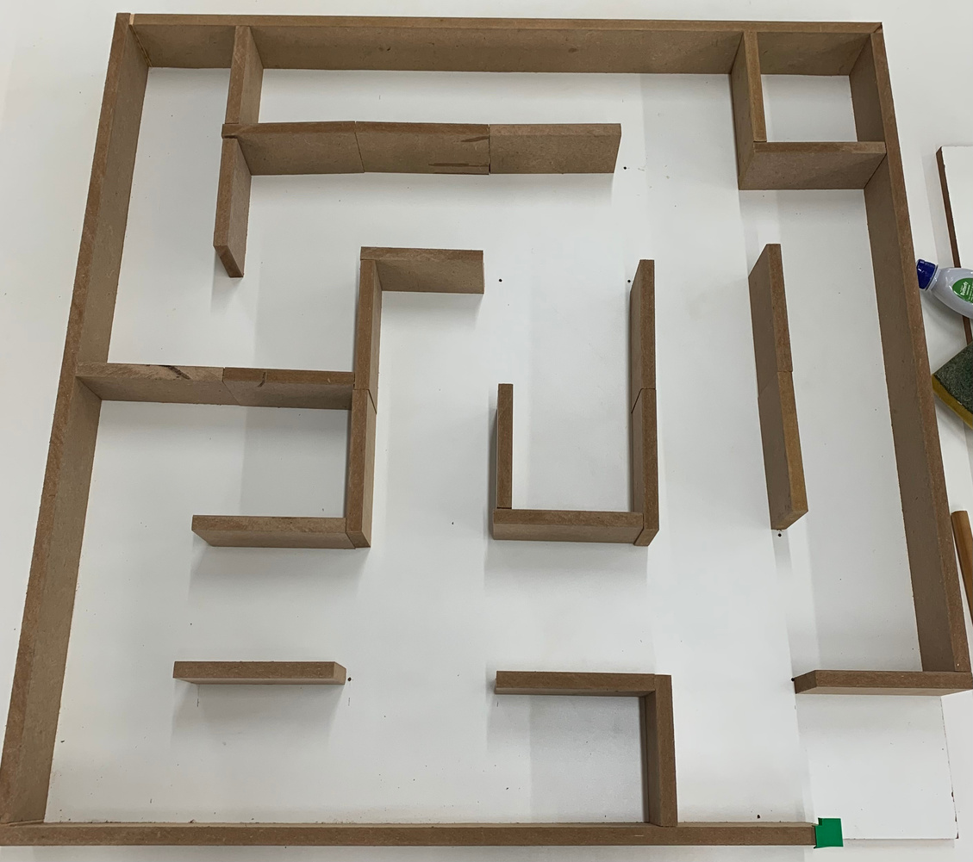
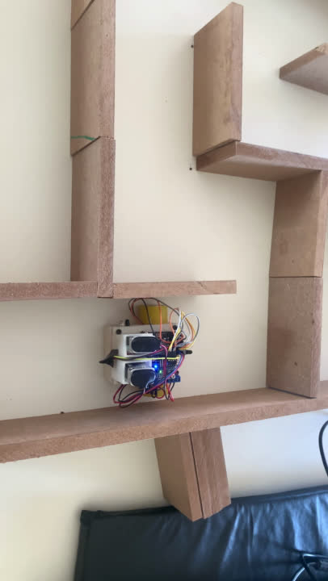
Validação do protótipo

Slide 37
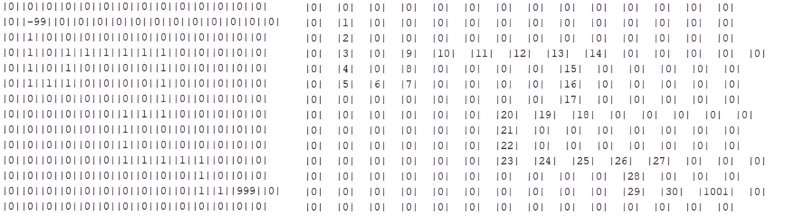
Resultados

Slide 38
Resultados

Slide 39

Conclusão
Os objetivos deste trabalho foram atingidos com êxito, portanto, expondo dessa forma que é possível realizar o desenvolvimento de um protótipo autônomo capaz de mapear e solucionar labirintos utilizando tecnologia do ESP8266 e algoritmos de busca em largura.
Devido ao foto do protótipo final ser compacto e didático, pode ser usado para fins de aprendizado sobre algoritmos de busca aplicados em situações do cotidiano, tendo em vista que o protótipo realiza o mapeamento dos possíveis trajeto necessário para alcançar o destino e logo após procurar o melhor caminho.

Slide 40


Trabalhos Futuros
Desenvolver um sistema para o mapeamento utilizando visão computacional;
Implementar algoritmo Proporcional integral derivativo com base nos valores de ângulos obtidos para uma melhor locomoção entre as paredes;
Realizar o desenvolvimento de um aplicativo que exibe o mapeamento do labirinto em tempo real e após apresente o melhor caminho;

